Slide 1




SKN12기 FIANL PROJECT
1팀_JJS
8주차_7차_주간 스탠딩

Slide 2

목차
1
2
3
4
고도화 작업
Airflow 스케줄링
애플리케이션 테스트
마무리 작업 : 최종발표자료 제작
금주 진행 예정 사항

Slide 3
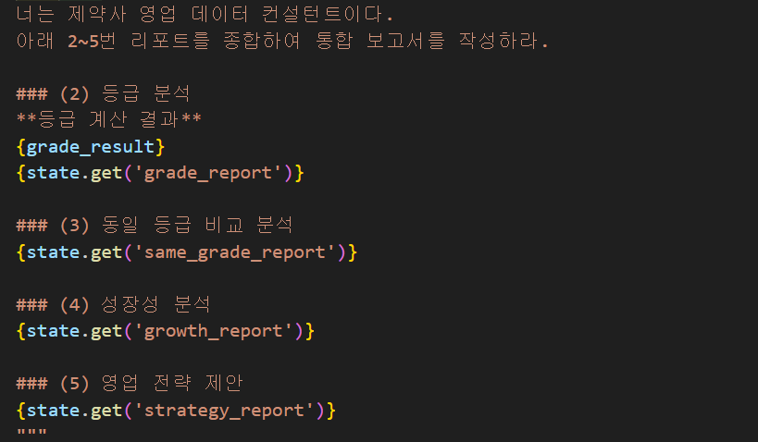
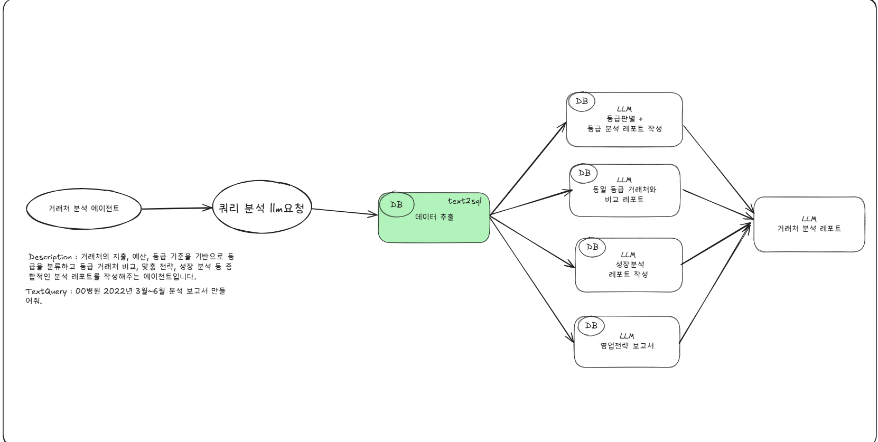
고도화 작업
1팀_JJS
거래처 분석 에이전트 최종보고서 구조화: 오른쪽 아래와 같은 구조대로(배경인 등급부터 최종목적인 전략보고서로 마무리) 출력하게 프롬프트 최종수정

Slide 4
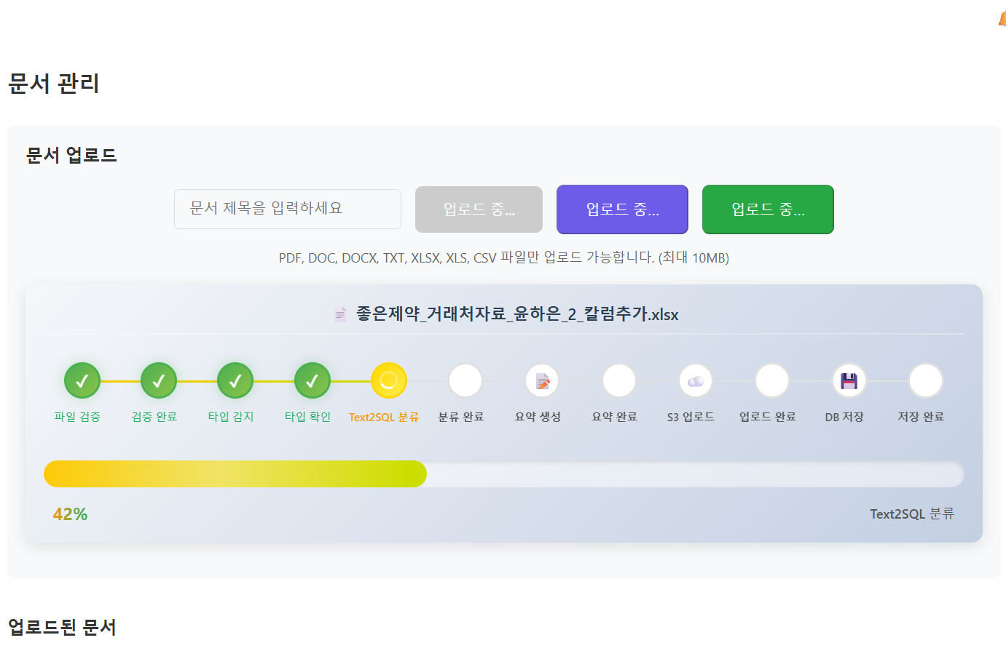
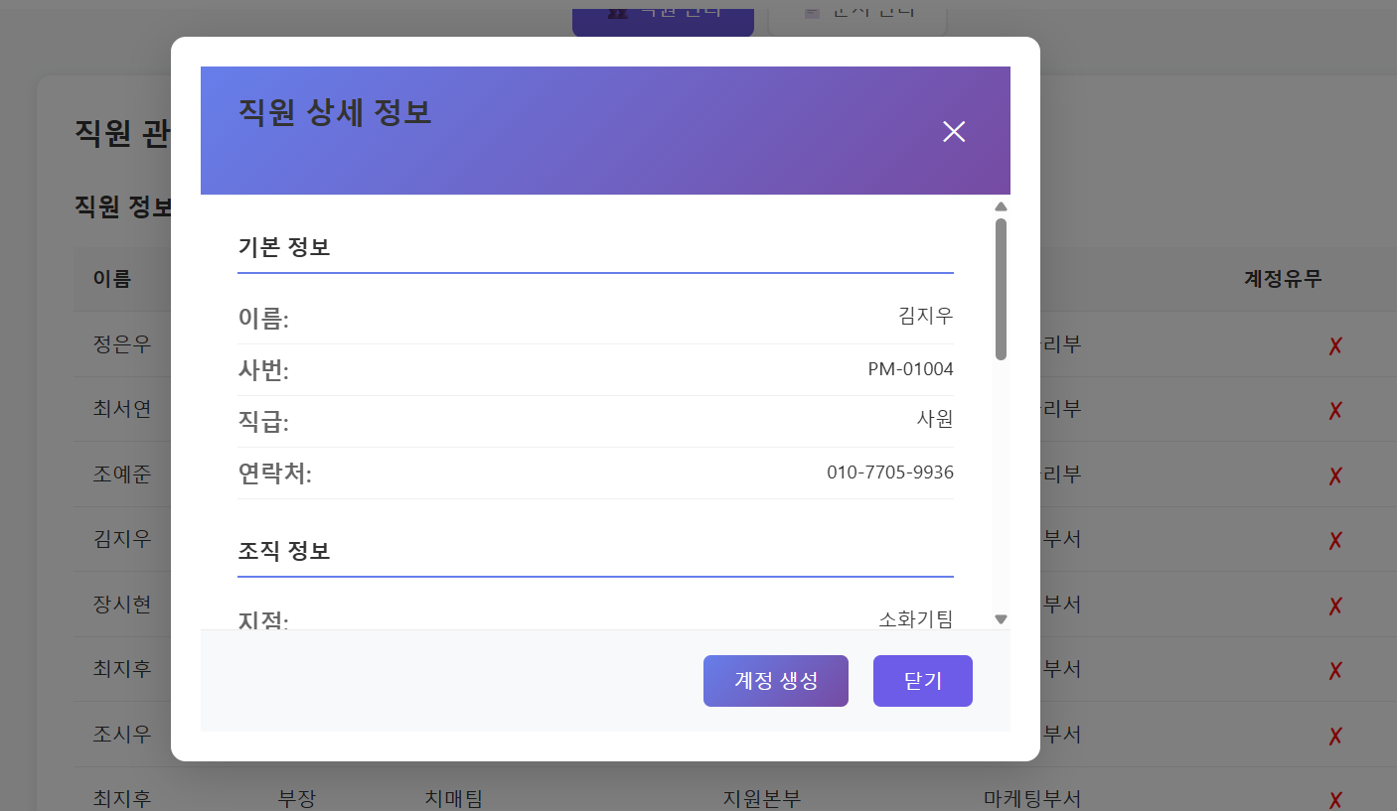
고도화 작업
1팀_JJS
문서 업로드
- 문서 업로드 시 업로드 과정 표시
- SSE( Server-Sent Events ) 사용
직원 정보 및 계정 관리
- 직원 리스트 컬럼 수정
- 직원 계정 등록 방식 수정

Slide 5
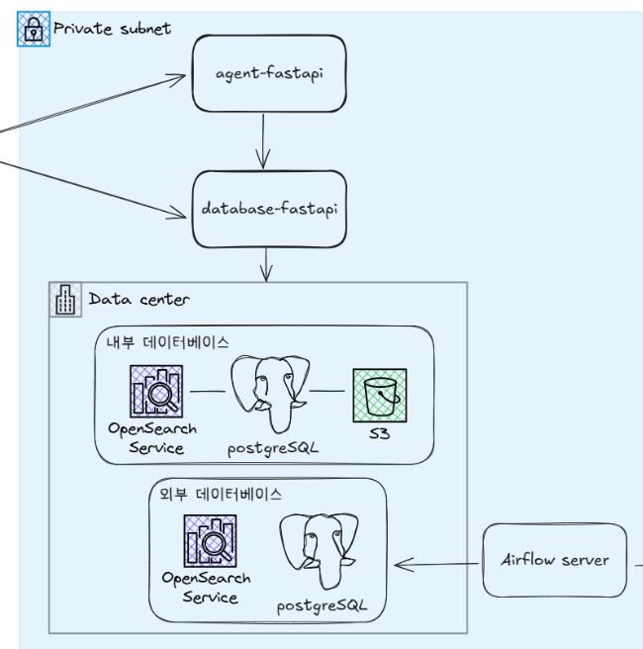
어플리케이션 테스트
1팀_JJS
데이터베이스 api 구현
직원, 거래처 데이터 조회
외부 데이터 저장 및 조회
일정 데이터 관리

Slide 6
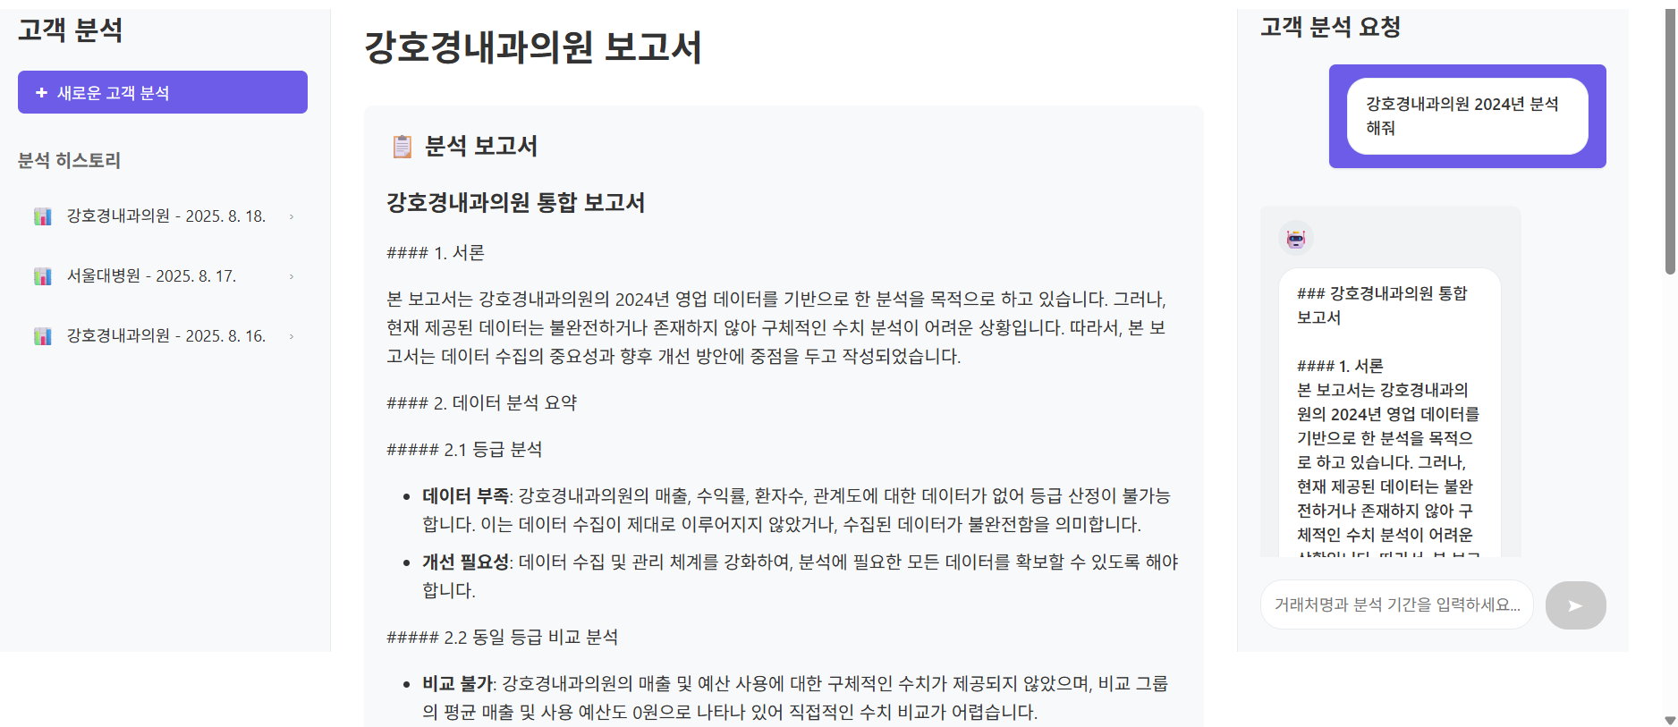
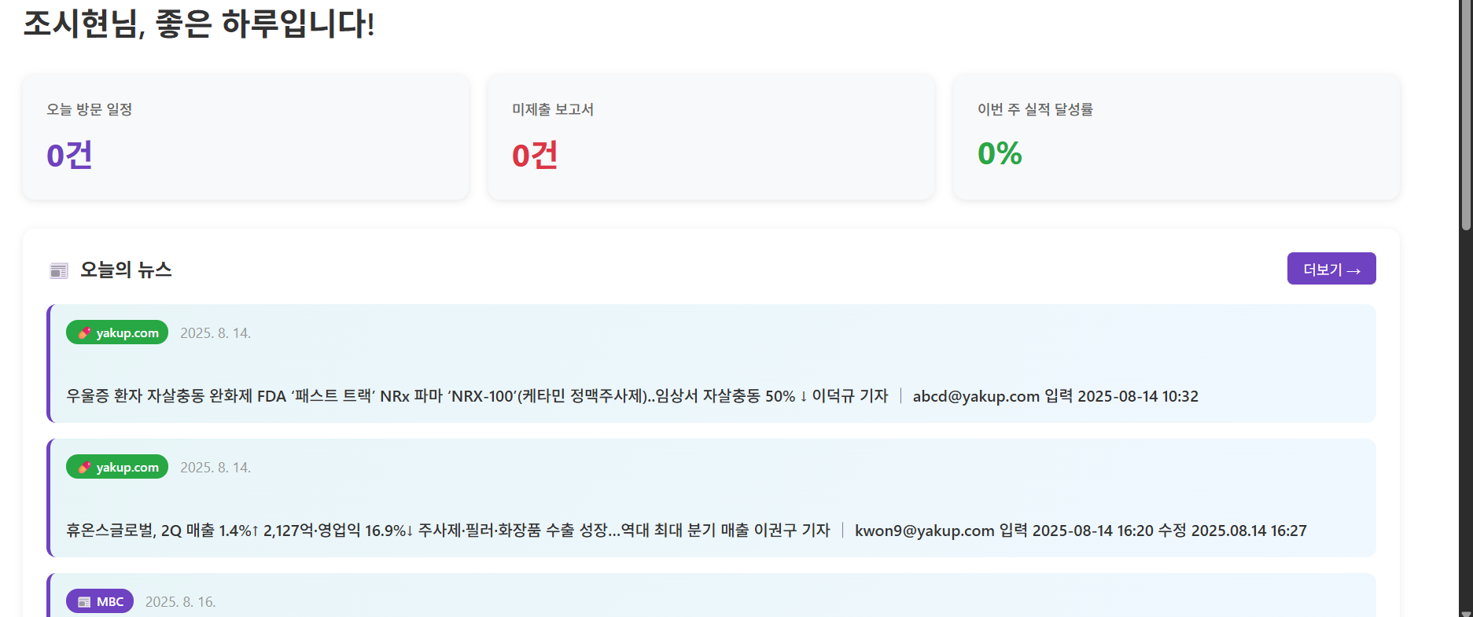
어플리케이션 테스트
1팀_JJS
각 에이전트 API 연동 완료 및 뉴스, 일정관리 API 연동 완료
여러 오류 수정 및 테스트 예정

Slide 7
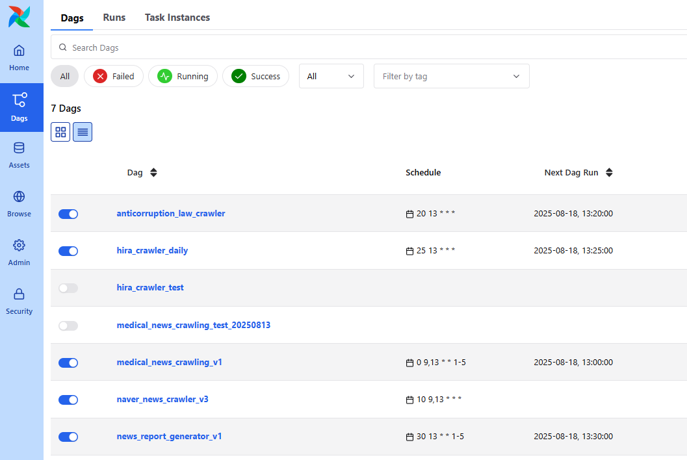
Airflow 스케줄링
1팀_JJS
anticorruption_law_crawler (청탁금지법)
hira_crawler_daily (보험인정기준)
medical_news_crawling_v1 (제약뉴스)
naver_news_crawler_v3 (일반뉴스)
news_report_generator_v1 (전략 레포트 생성)

Slide 8
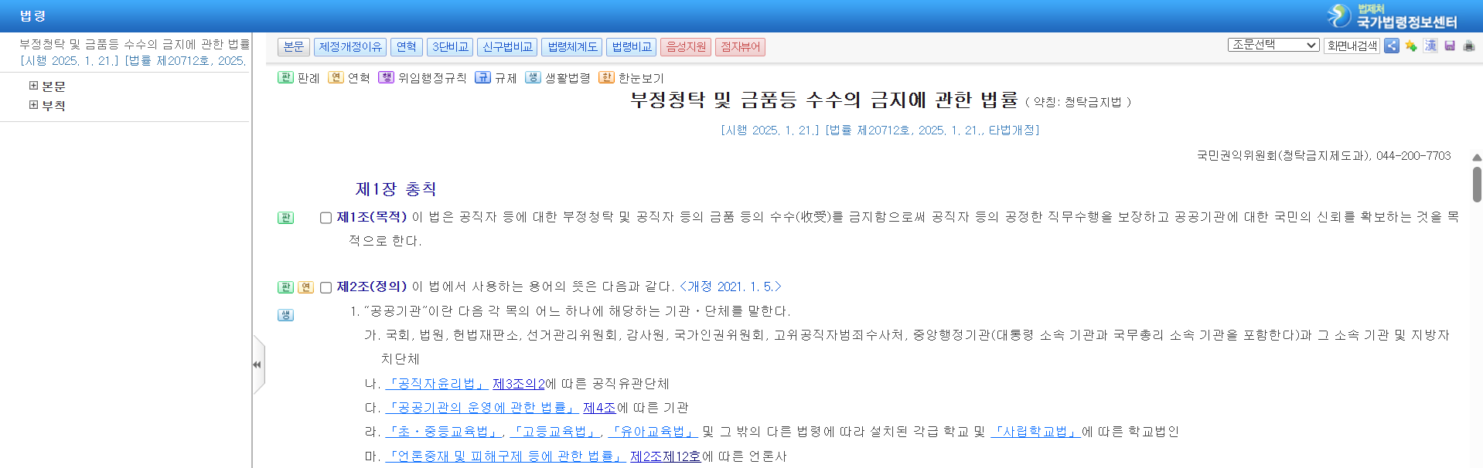
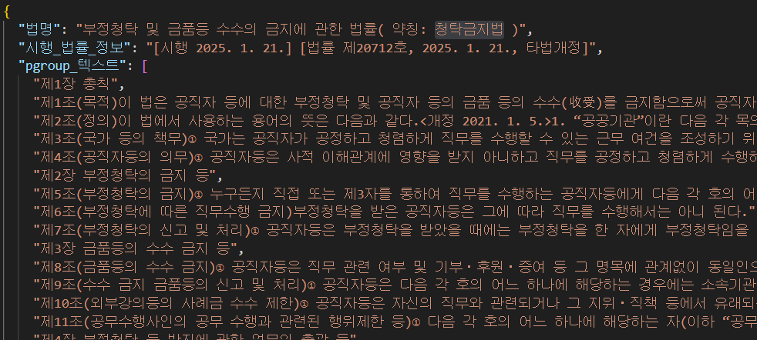
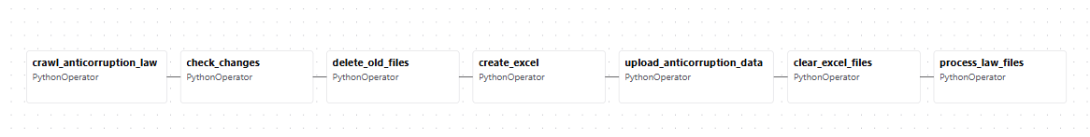
Airflow 스케줄링
1팀_JJS
anticorruption_law_crawler (청탁금지법)
수집 사이트 : 법제처 국가법령정보센터
스 케 줄 링 : 매일 13시 20분 / 업로드 날짜가 규칙적이지 않아 매일 검토
수집 데이터 : 청탁급지법 법률 조문

Slide 9
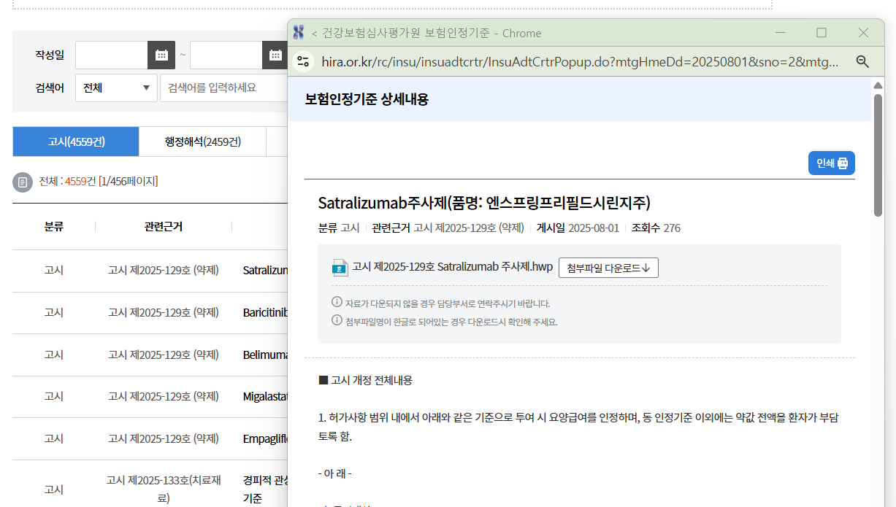
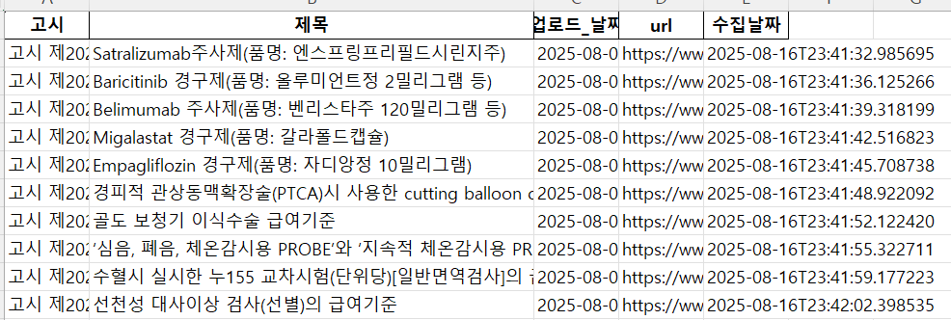
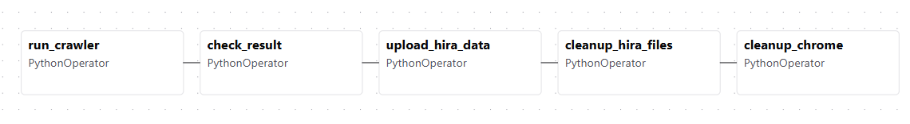
Airflow 스케줄링
1팀_JJS
hira_crawler_daily (보험인정기준)
수집사이트 : 건강보험심사평가원
스 케 줄 링 : 매일 13시 25분 / 정기적으로 매월 1일에 변경사항이 업로드 되지만 비정기적으로 업로드 되는 경우 존재
수집데이터 : 변경사항이 있는 약품명과 상세내용 url

Slide 10
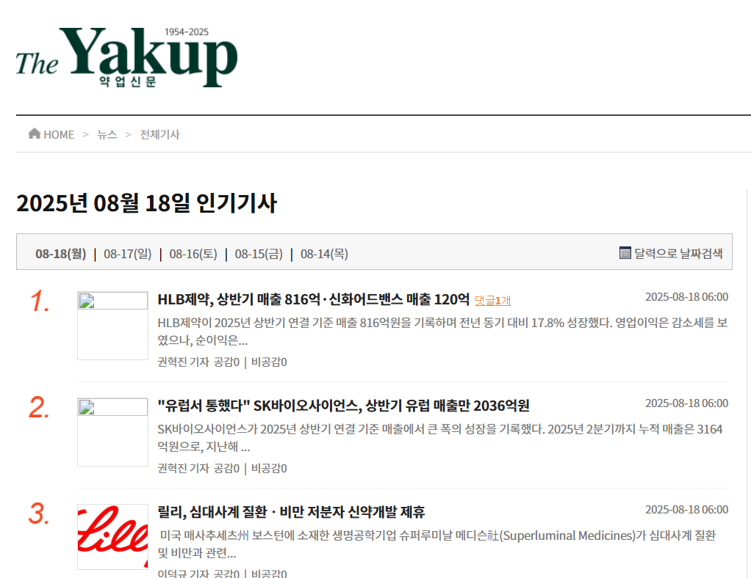
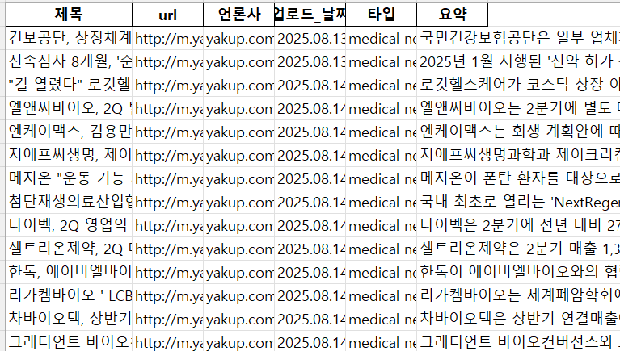
Airflow 스케줄링
1팀_JJS
medical_news_crawling_v1 (제약뉴스)
수집사이트 : 약업신문
스 케 줄 링 : 매일 09,13시 / 오전과 오후 업무 시작에 맞춰 뉴스정보 수집
수집데이터 : 제약 뉴스 인기뉴스 & 제약 정책뉴스 요약

Slide 11
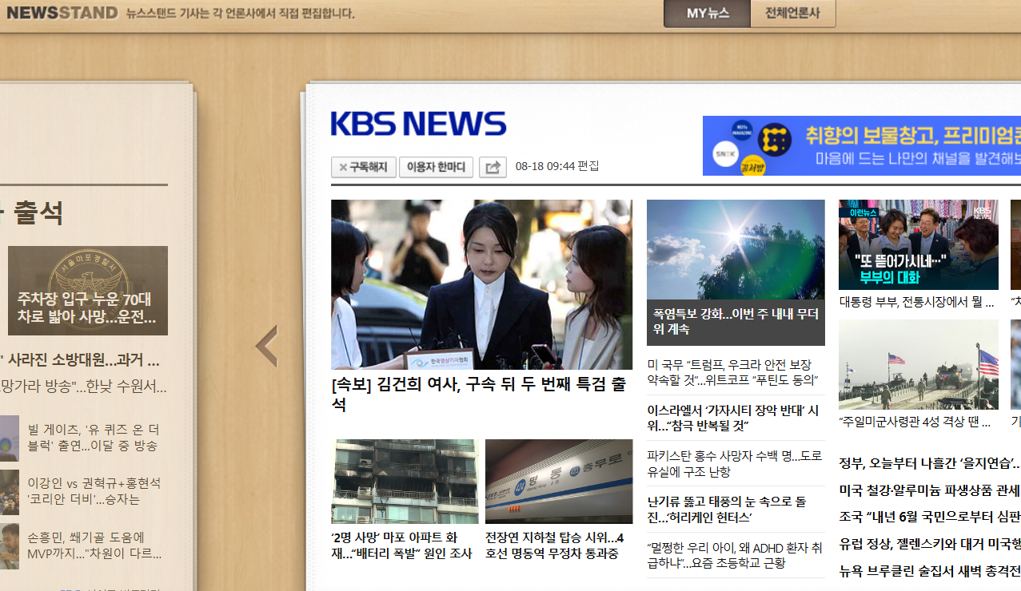
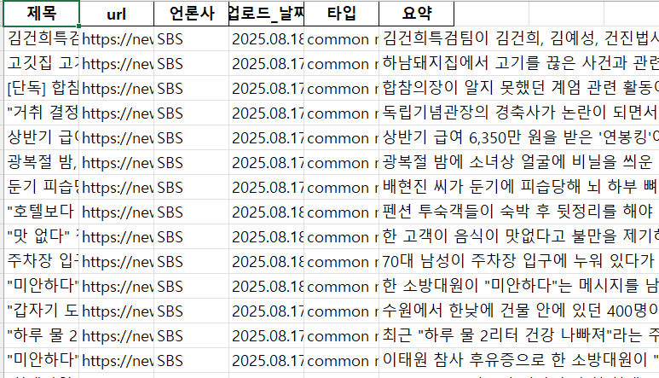
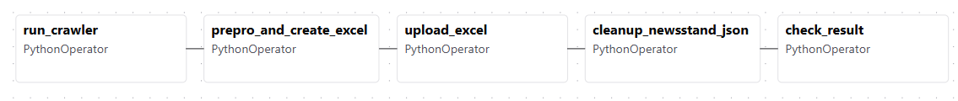
Airflow 스케줄링
1팀_JJS
naver_news_crawler_v3 (일반뉴스)
수집사이트 : 네이버뉴스스탠드
스 케 줄 링 : 매일 09,13시 10분 / 오전과 오후 업무 시작에 맞춰 뉴스정보 수집
수집데이터 : 일반 뉴스 기사 요약

Slide 12
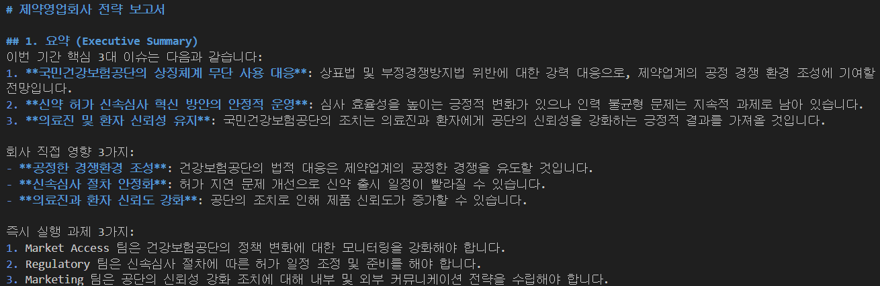
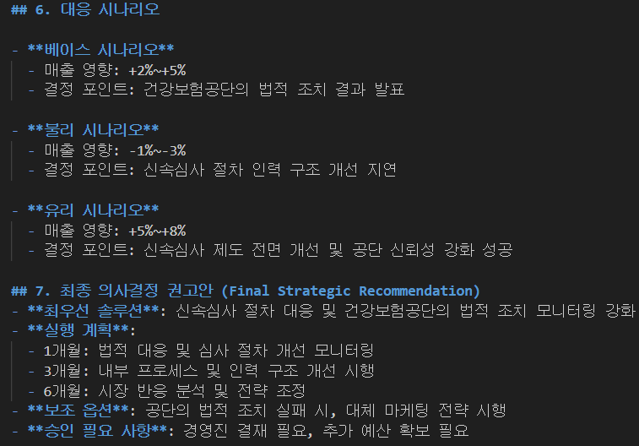
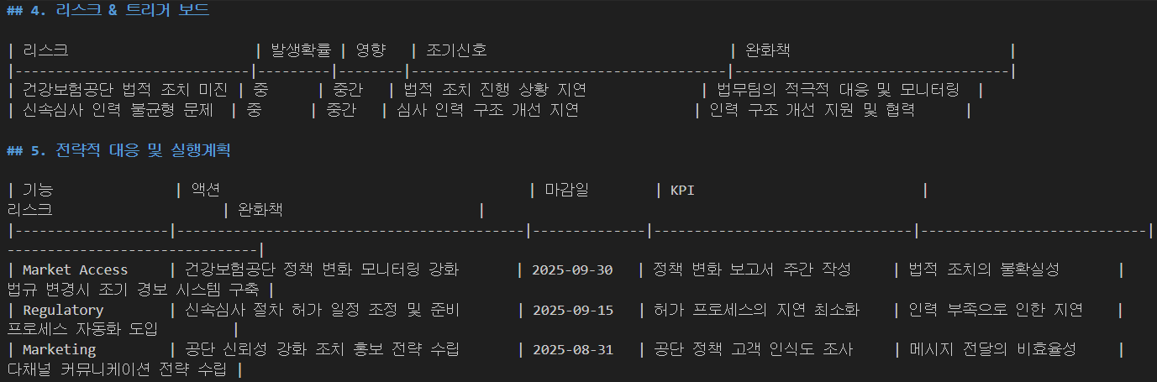
Airflow 스케줄링
1팀_JJS
news_report_generator_v1 (전략 레포트 생성)
스 케 줄 링 : 매일 13시 30분 / 오전과 오후에 수집한 일반, 제약 뉴스 데이터를 기반으로 전략 레포트 생성
설 명 : 주요 뉴스 요약과 해당 정보로 생길 리스크 예상, 대응 시나리오 및 대응 전략 제시,

Slide 13

마무리 - 최종PPT 제작
1팀_JJS
최종PPT 작업 시작
전체 과정 리뷰를 통한 과정평가
기획부터 제작,마무리까지 전체과정에 대해서 점검
보완점 및 추후 고도화 방법 구체화

Slide 14
1팀_JJS
금주 진행 예정 사항
전체 서류 점검 및 보완
최종 테스트 - 기능점검 - 요구사항 체크
최종 PPT 제작
프로젝트 종료 후 발전 계획 수립

Slide 15
THANKS FOR WATCHING
감사합니다

